Slide 1

Procenta

Slide 2
Např.:
• 30% povrchu planety je pokryto pevninou
• 21% žáků mělo na vysvědčení jedničku z matematiky
• po vánocích je možné si v některých obchodech koupit zboží se slevou 50%
• úroky spoření dosáhly hodnoty 2,5%

Slide 3
% … znak pro procento
procenta se vždy vztahují k nějakému celku, kterému říkáme základ
• celek – celý povrch Země, z něj 30% tvoří pevnina
• celek – počet žáků ve třídě a z nich má 21% jedničku z matematiky
• celek – původní cena zboží a z ní je 50% sleva

Slide 4
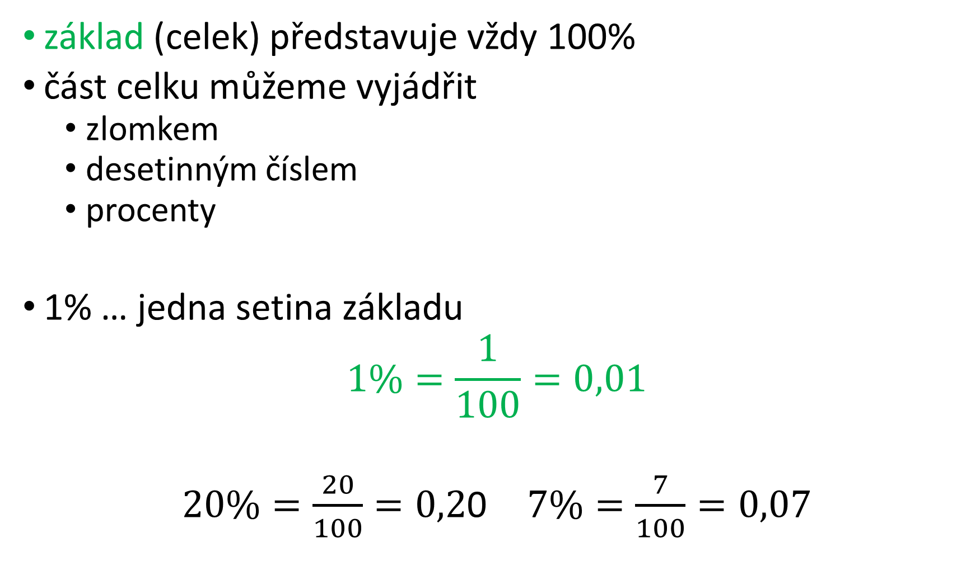
základ (celek) představuje vždy 100%
část celku můžeme vyjádřit
  zlomkem
  desetinným číslem
  procenty
1% … jedna setina základu
$$1\%=\frac{1}{100}=0,01$$
$20\%=\frac{20}{100}=0,2$0 $7\%=\frac{7}{100}=0,07$

Slide 5
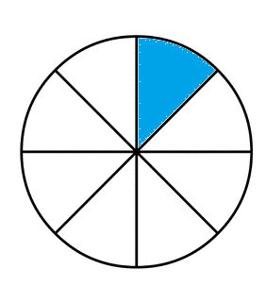
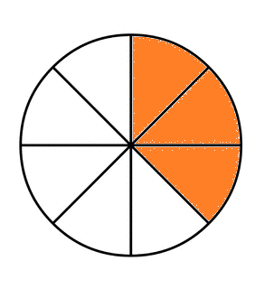
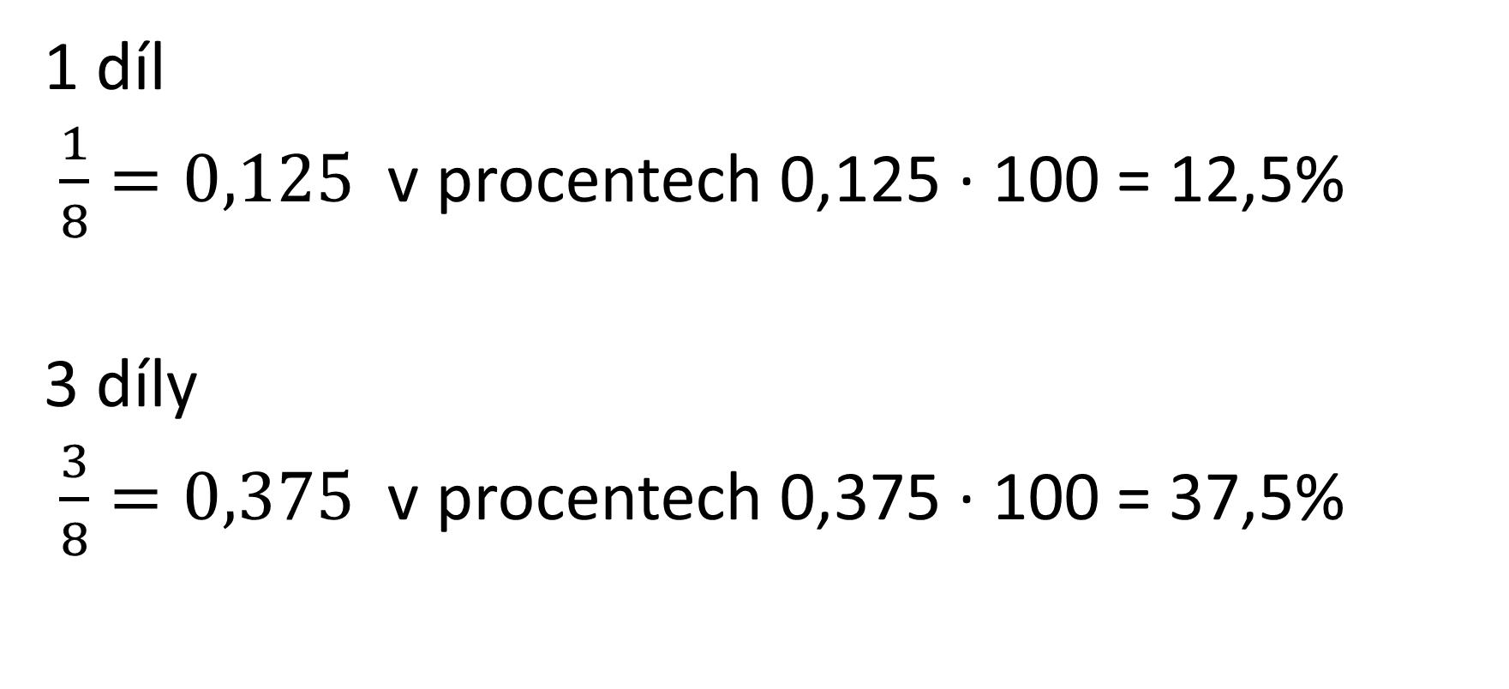
Zlomky a procenta
1 díl
$\frac{1}{8}=0,125$ v procentech 0,125 ∙ 100 = 12,5%
3 díly
$\frac{3}{8}=0,375$ v procentech 0,375 ∙ 100 = 37,5%

Slide 6
Procentový počet - výpočty
25%
8 000 Kč
2 000 Kč
počet procent
základ
procentová část
Vypočítejte ze základu 8 000 Kč: 25% 50% 10% 1% 5% 15% 35% 75%

Slide 7
1. Výpočet procentové části
Procentová část … je to část celku, která odpovídá danému počtu procent
Např.:
Tričko stojí 450, zlevní ho o 35%. Kolik bude stát?
Ve škole 540 dětí, z toho je 45% dívek. Kolik je to dívek?

Slide 8
Jak ji vypočítáme?
Vypočítáme procentovou část odpovídající 1% z daného základu (celku)
Výsledek vynásobíme daným počtem procent

Slide 9
Příklad 1:
Ve škole je 300 dětí. Z nich 42% jí zeleninu každý den. Kolik je to dětí?
100% … 300
1% … 300 : 100 = 3
42% … x
x = 42 . 3
x = 126
126 dětí jí zeleninu každý den.

Slide 10
Příklad 2:
Do banky vložíme 325 000,- Kč na 3% úrok. Kolik získáme peněz na úrocích?
100% … 325 000,- Kč
1% … 325 000 : 100 = 3 250
3% … x
x = 3 . 3 250
x = 9 750,- Kč
Na úrocích za rok vyděláme 9 750,- Kč.

Slide 11
Procentová část může být i větší než základ.

Slide 12
Příklad 3:
Kalhoty stály 750 Kč a zdražily je o 12%. Kolik stojí teď?
100% … 750,- Kč
1% … 750: 100 = 7,5
12% … x
x = 12 . 7,5
x = 90,- Kč
Kalhoty zdražily o 90 Kč na 840 Kč.

Slide 13
2. Výpočet základu
Základ … je to celek, tedy ta část, která odpovídá 100%
Jak ho vypočítáme? Když např. známe cenu po slevě a ne tu původní?
Přes jedno procento!
Procentovou část vydělíme počtem procent.
Výsledek pak vynásobíme 100.

Slide 14
Příklad 1:
Ve škole 42% dětí jí ovoce každý den, což je 126 dětí. Kolik je ve škole celkem dětí?
42% … 126 dětí jí ovoce
1% … 126 : 42 = 3
100% … x
x = 100 . 3
x = 300
Ve škole je 300 dětí.

Slide 15
Příklad 2:
V cestovce si koupíme zájezd s 30% slevou a zaplatíme 11 200 Kč. Kolik stál zájezd před slevou?
70% … 11 200 Kč (po slevě)
1% … 11 200 : 70 = 160 Kč
100% … x
x = 100 . 160
x = 16 000,- Kč
Původně stál zájezd 16 000 Kč.

Slide 16
Příklad 3:
Po zdražení o 40% stál oblek 5 600 Kč. Kolik stál původně?
140% … 5 600 Kč
1% … 5 600 : 140 = 40 Kč
100% … x
x = 100 . 40
x = 4 000 Kč
Před zdražením stál oblek 4 000 Kč

Slide 17
Výpočet počtu procent
Počet procent odpovídá nějaké procentové části, která může tvořit část základu.
Jak to vypočítáme? Když např. chceme zjistit kolik je 150 kg z 8700 kg?
Přes jedno procento!
Procentovou část pak hodnotou jednoho procenta vydělíme (zjišťujeme, kolikrát se do procentové části vejde 1%).

Slide 18
Příklad 1:
Kolik procent je 150 kg z 8700 kg?
100% … 8700
1% … 8700 : 100 = 87
x% … 150
x = 150 : 87
x = 1,7%
150 kg je přibližně 1,7% z 8700kg.

Slide 19
Příklad 2:
Do školy chodí 300 dětí, z toho je 162 dívek. Kolik procent dětí tvoří dívky? A kolik chlapci?
100% … 300 dětí
1% … 300 : 100 = 3
x% … 162 dívek
x = 162 : 3
x = 54%
Ve škole je 54% dívek a 46% chlapců ze všech dětí.

Slide 20
Příklad 3:
Po zdražení stál oblek 5 600 Kč, pře zdražením stál jen 4 000 Kč. O kolik procent byl zdražen?
100% … 4000 Kč
1% … 4000 : 100 = 40 Kč
x% … 5400 Kč
x = 5400 : 40
x = 135% 135% - 100% = 35%
Oblek byl zdražen o 35%.

Slide 21
Úlohy s procenty řešené trojčlenkou
Pokud využijeme k výpočtům procent trojčlenku, jde vždy o přímou úměrnost (víc procent … větší čísla)
Jak počítáme?
správně napíšeme zápis (procenta pod procenta, …)
sestavíme rovnici

Slide 22
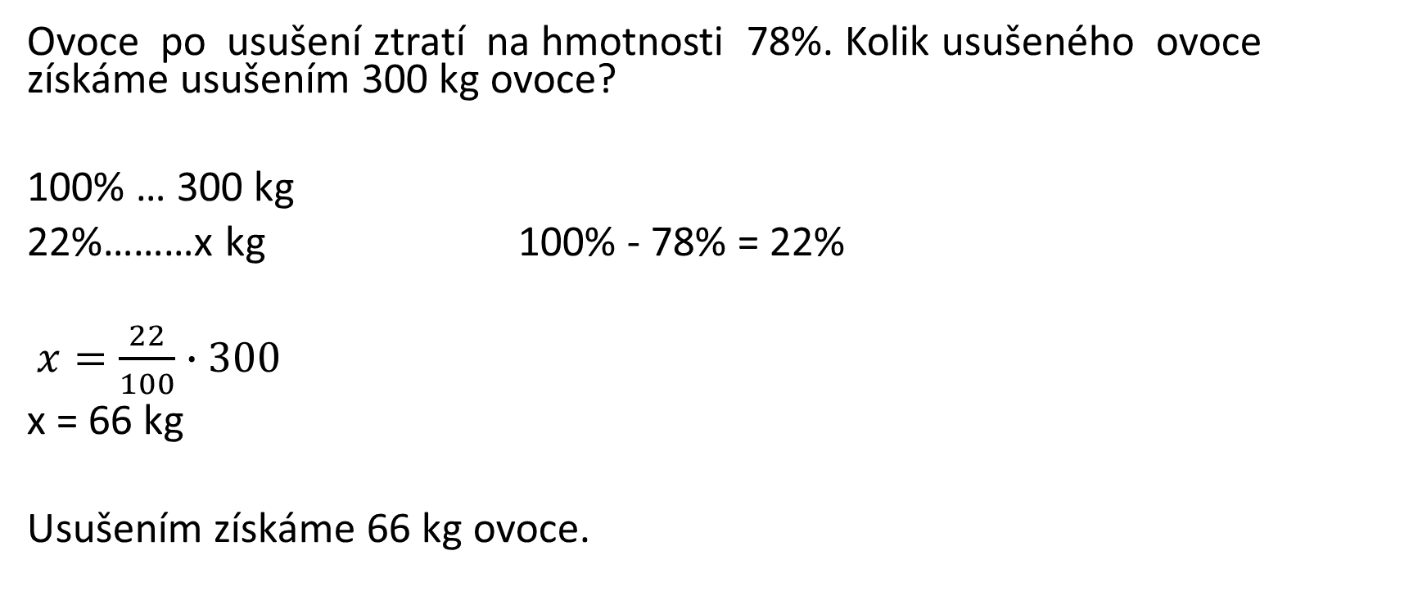
Příklad 1: procentová část
Ovoce po usušení ztratí na hmotnosti 78%. Kolik usušeného ovoce získáme usušením 300 kg ovoce?
100% … 300 kg
22%………x kg 100% - 78% = 22%
$x=\frac{22}{100}∙300$
x = 66 kg
Usušením získáme 66 kg ovoce.

Slide 23
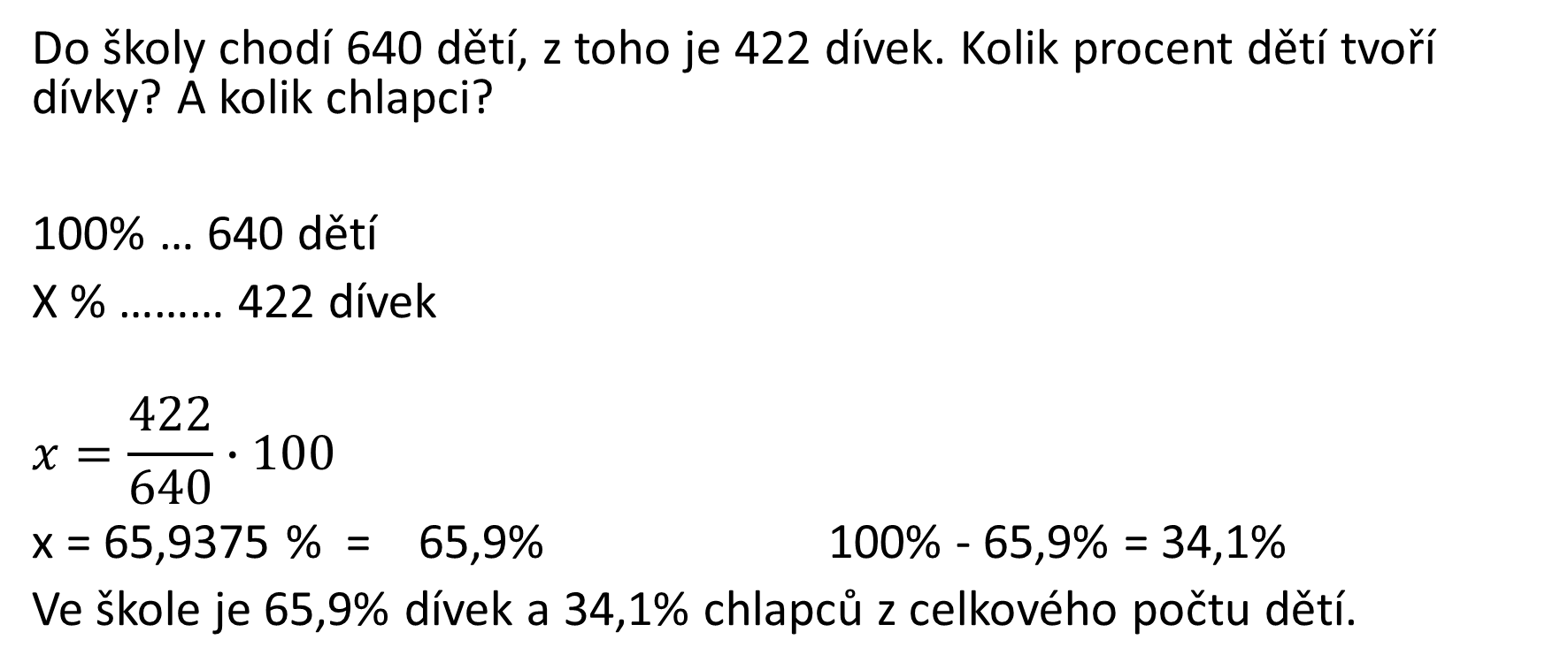
Příklad 2: výpočet počtu procent
Do školy chodí 640 dětí, z toho je 422 dívek. Kolik procent dětí tvoří dívky? A kolik chlapci?
100% … 640 dětí
X % ……… 422 dívek
$$x=\frac{422}{640}∙100$$
x = 65,9375 % = 65,9% 100% - 65,9% = 34,1%
Ve škole je 65,9% dívek a 34,1% chlapců z celkového počtu dětí.

Slide 24
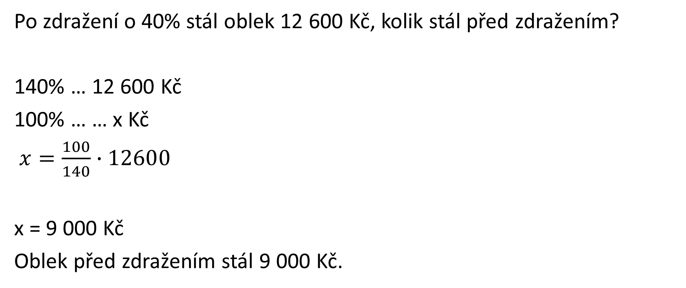
Příklad 3: výpočet základu
Po zdražení o 40% stál oblek 12 600 Kč, kolik stál před zdražením?
140% … 12 600 Kč
100% … … x Kč
$x=\frac{100}{140}∙12600$
x = 9 000 Kč
Oblek před zdražením stál 9 000 Kč.

